Slide 1
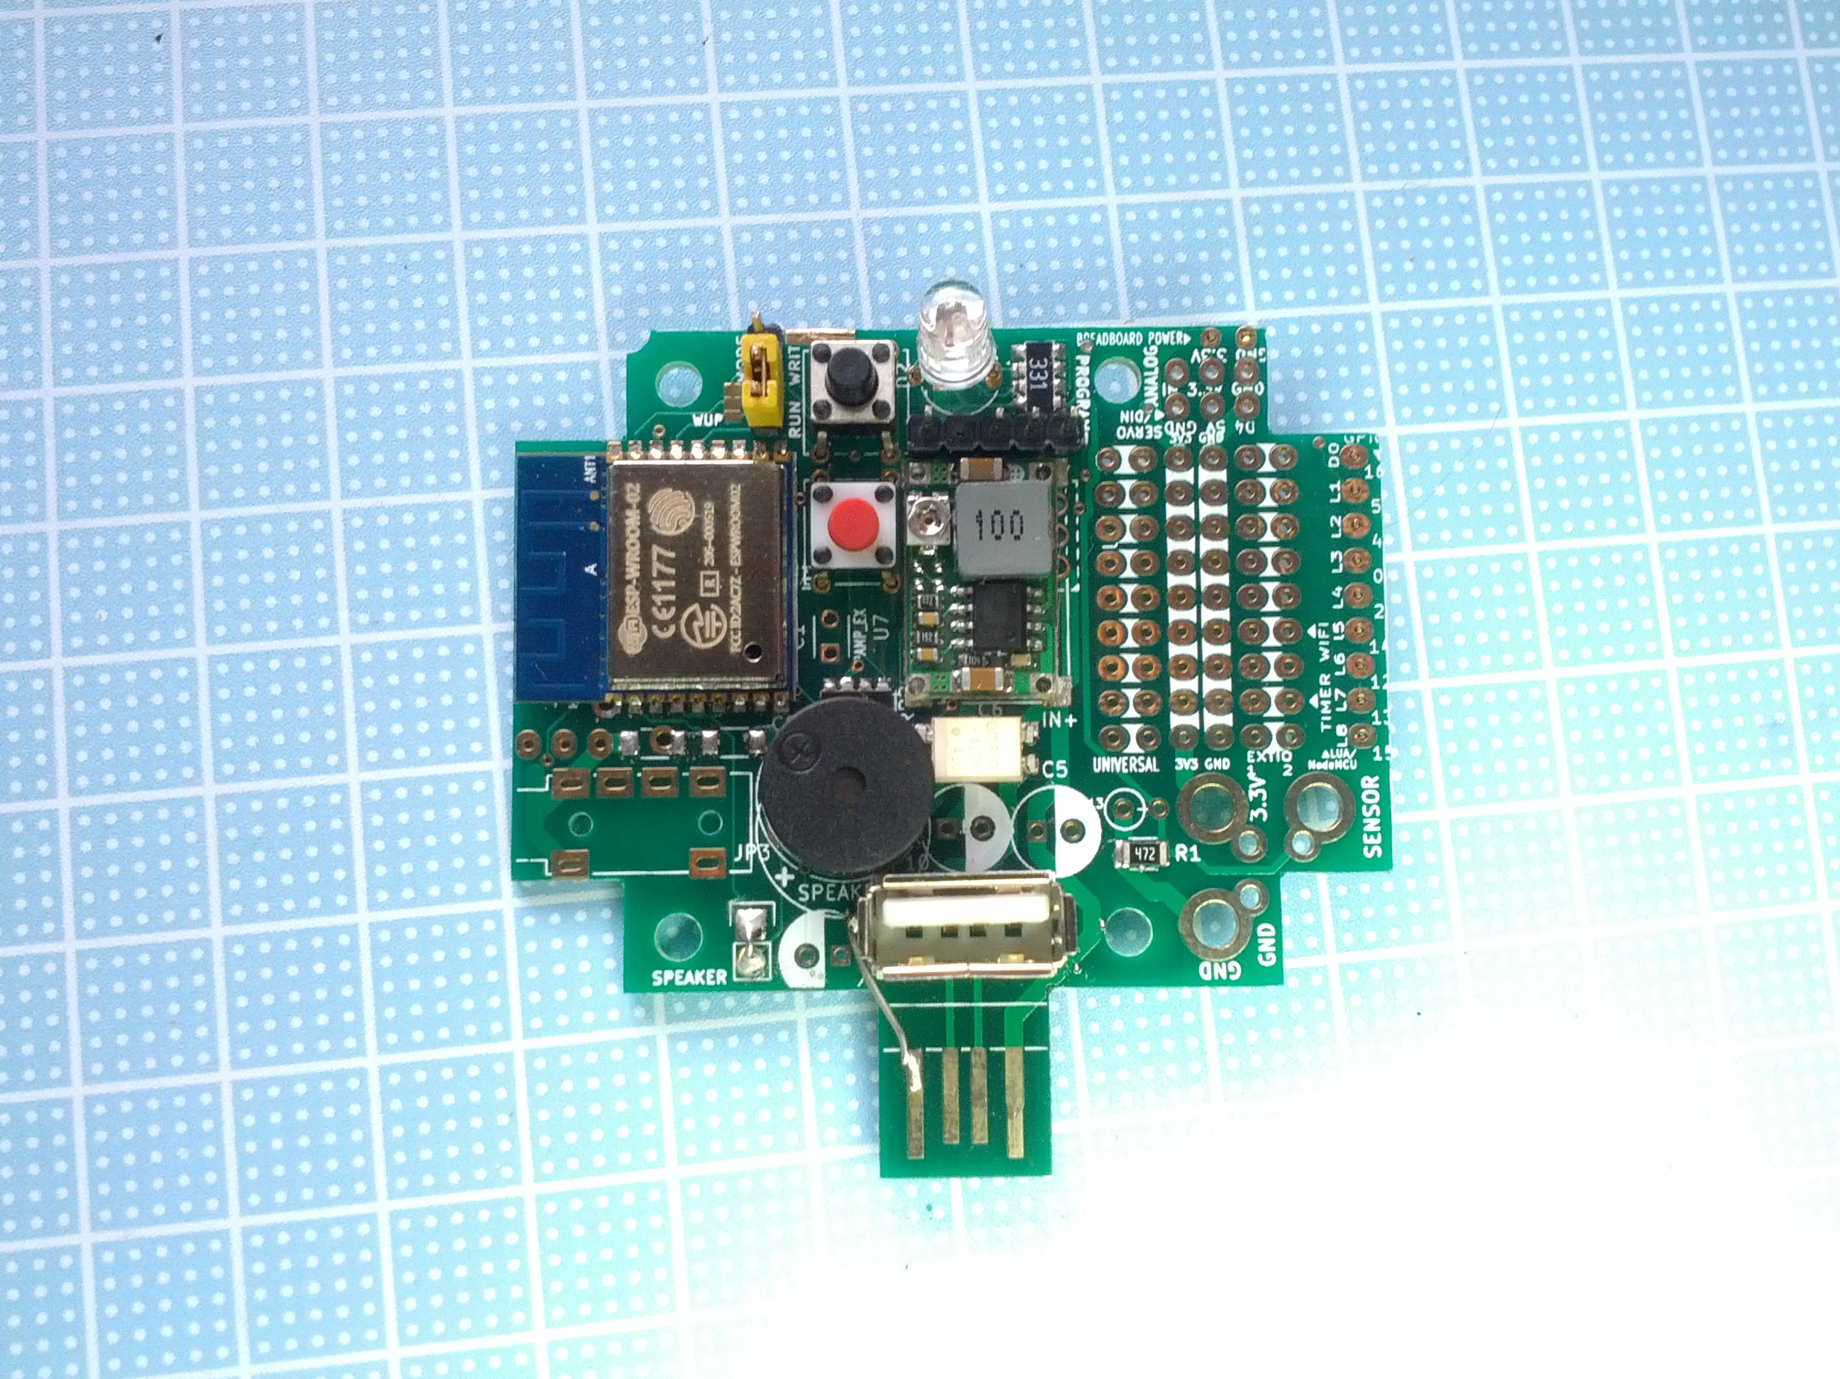
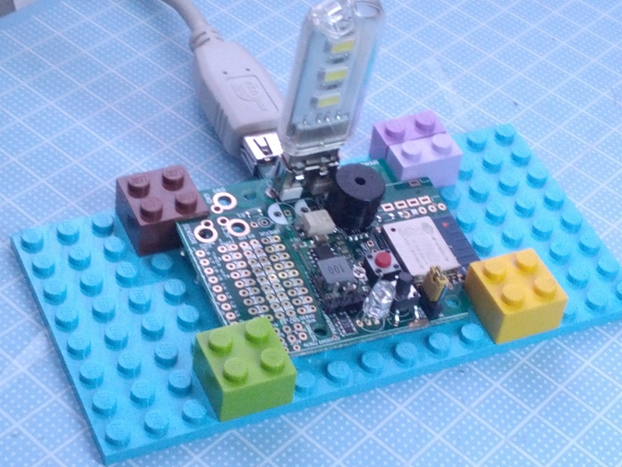

ESXARとは！！
USBのON・OFFができます
センサーとれんどうします
でんきのじっけんができます
Wi-Fiでつながって、IoTのじっけんができます
せっていようボタン
フルカラー
LED
ブレッドボードに
でんげんを
おくるところ
プログラムを
かくときに
つかう
USBシリアル
アダプタを
つなげる
センサーを
つなげる
リセット
マイコン
オプションの
サーボモーターを
つなげる
アンテナ
せっていをしたり
ついかのかいろ
をつくるところ
オプションの
ぶひんが
つくところ
ブレッドボードを
さすところ
このはいせんを
きるとおとが
ならなくなる
ブザー
じゆうに
はいせん
するところ
センサーを
つなげる
USBの
ライトやせんぷうきを
つなぐ
USB
でんげん
にさす
LEGOブロックと
くみあわせできる

Slide 2
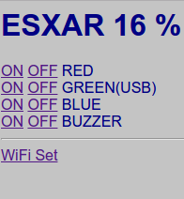
IoTマシーンをつくろう!
Internet of Things ・・・もののインターネット
あつい！！
つけるの
めんどくさい！！
せんぷうきとIoTしたら・・・
Web
メール
インターネット
（I）
SNS
データベース
スマホ、PC、
タブレットなど
アンテナで
でんぱで
つながって
かんたん！！
もの
（T）
この、
IoTマシーン
をつくろう！

Slide 3
Internet of Things はインターネットにつながないといけない・・・
あんぜんのために
セキュリティ
がひつよう
（むずかしい）
インターネット
（I）
サーバ
サーバの
じょうほうをみる
サーバに
じょうほうが
いく
もの
（T）
なので・・・
このテキストでは
このテキストでは
インターネットに
つながない
インターネット
（I）
インターネットに
つないでいる
つもり
もの
（T）
サーバの
じょうほうをみる
サーバ
ほんとうに、インターネットに
つなげることもできます
（プログラムをしなおすことがひつようです）

Slide 4
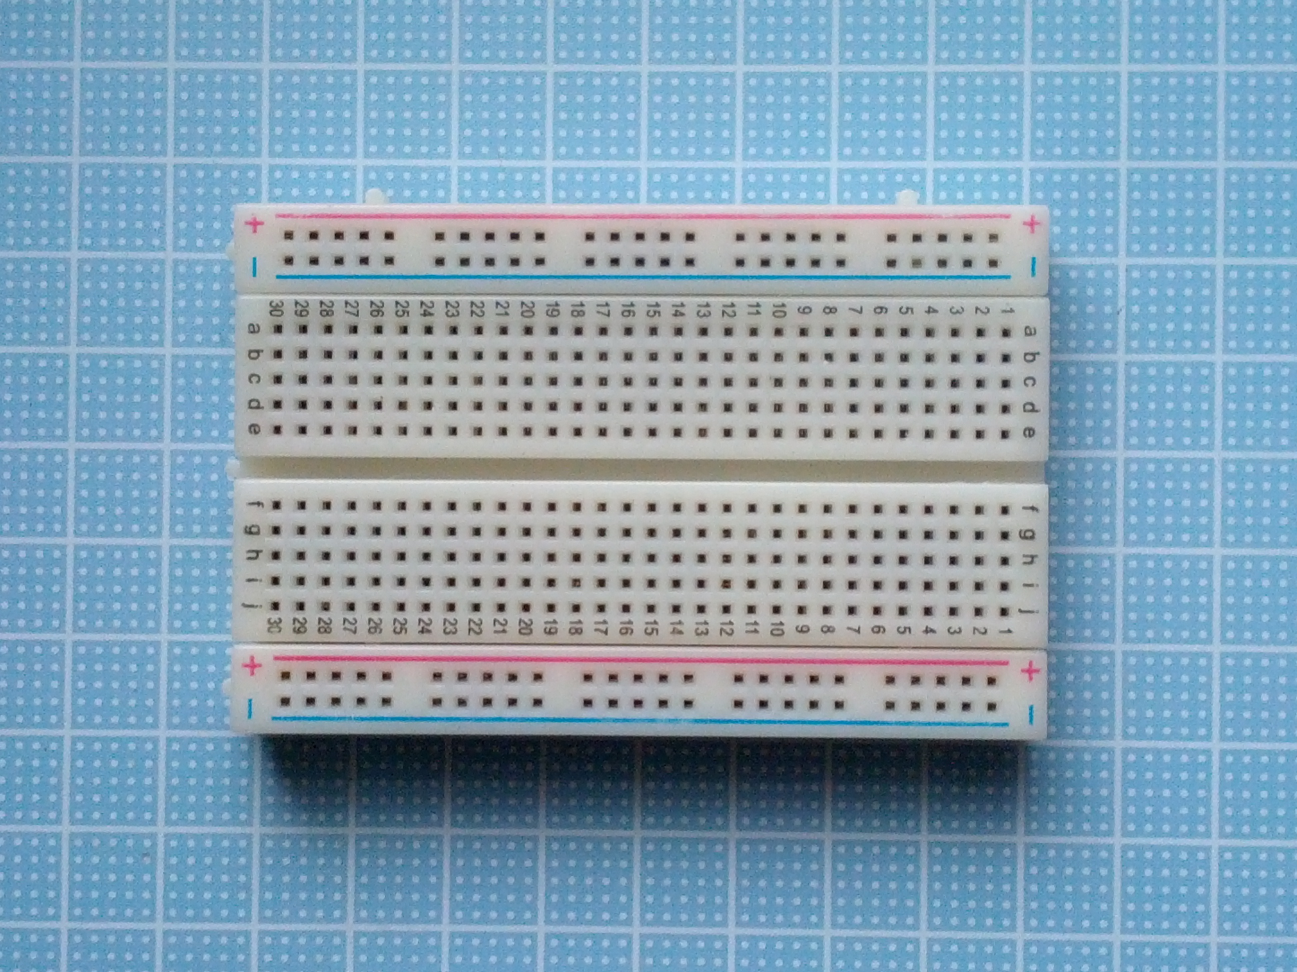
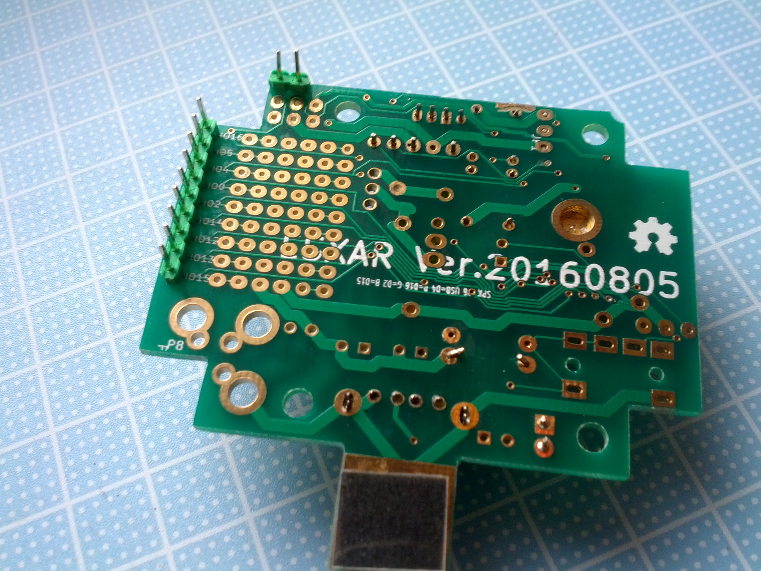
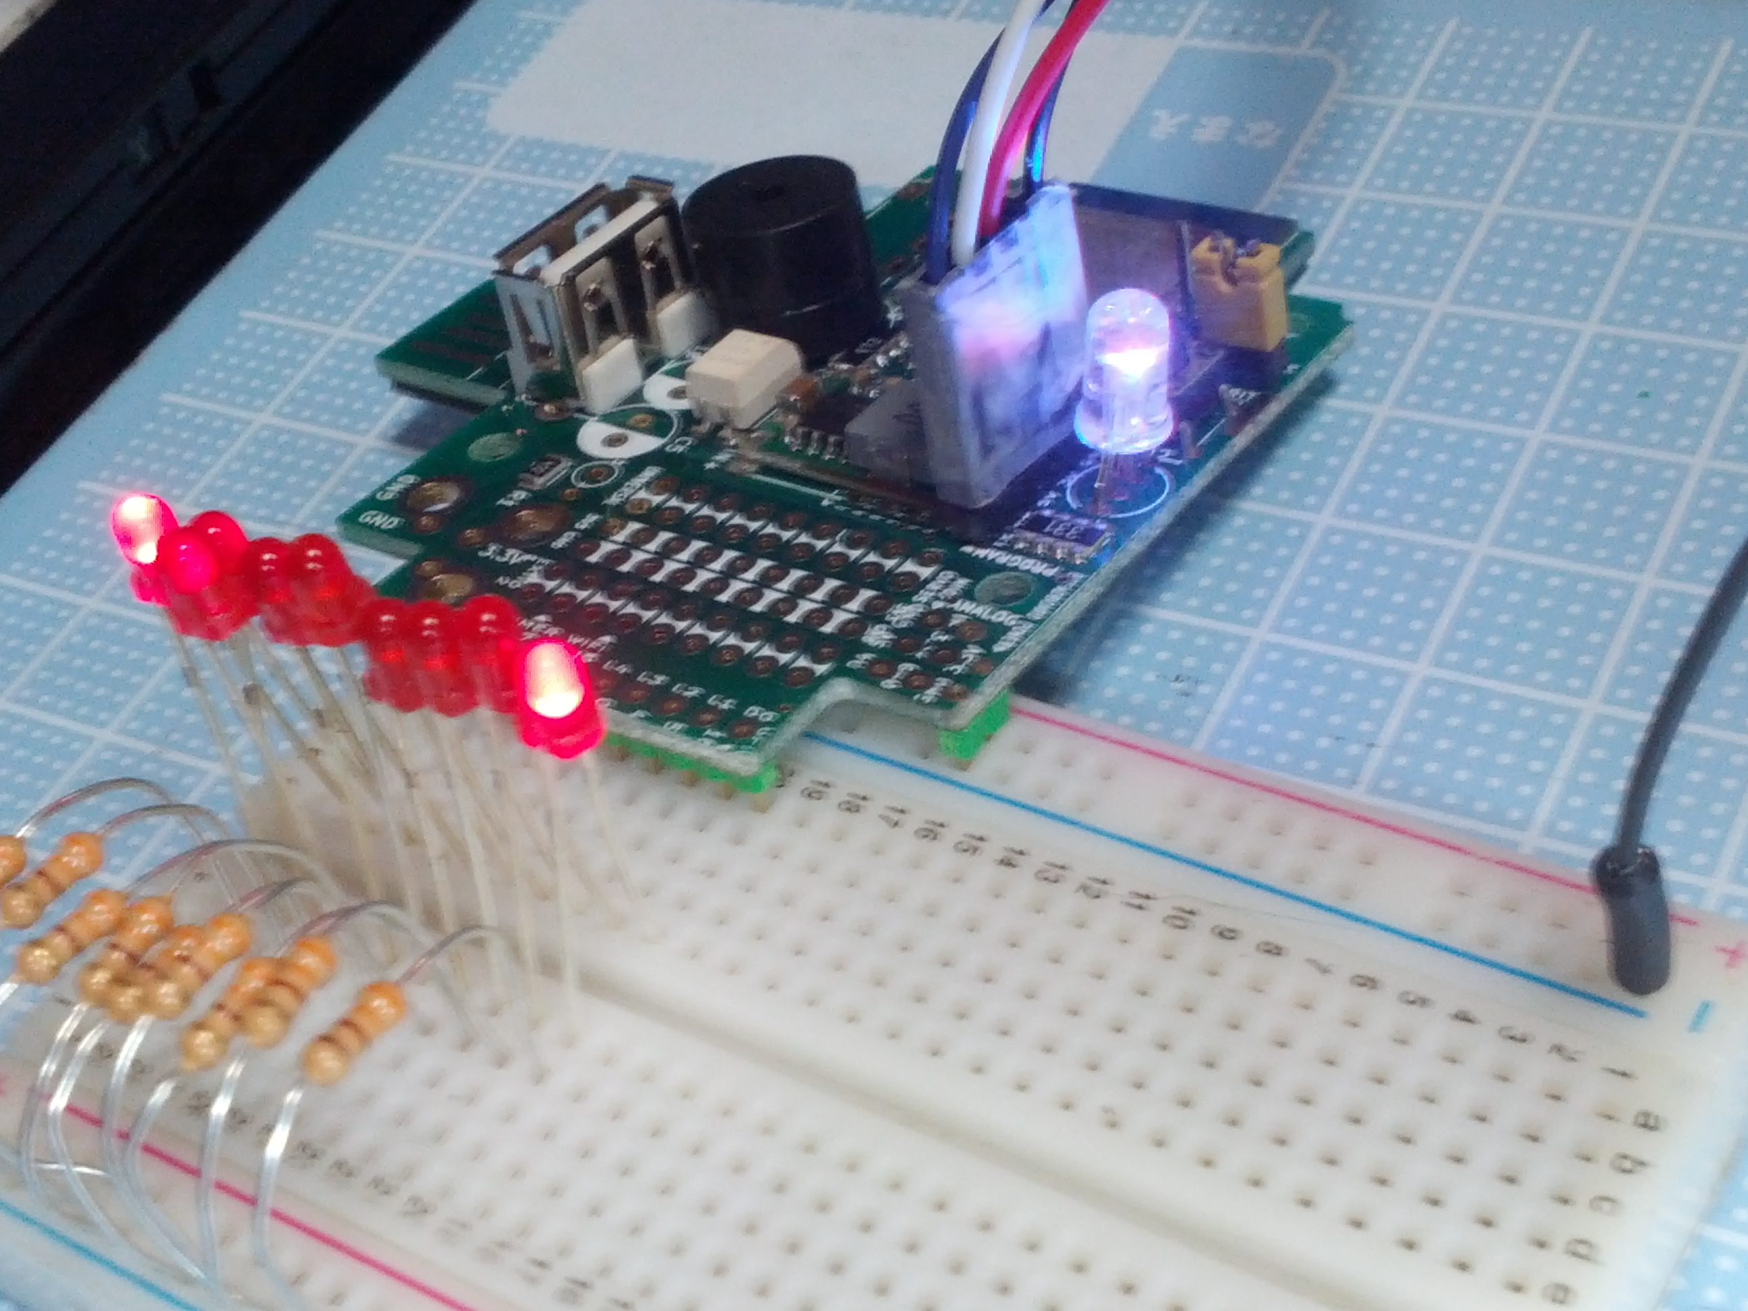
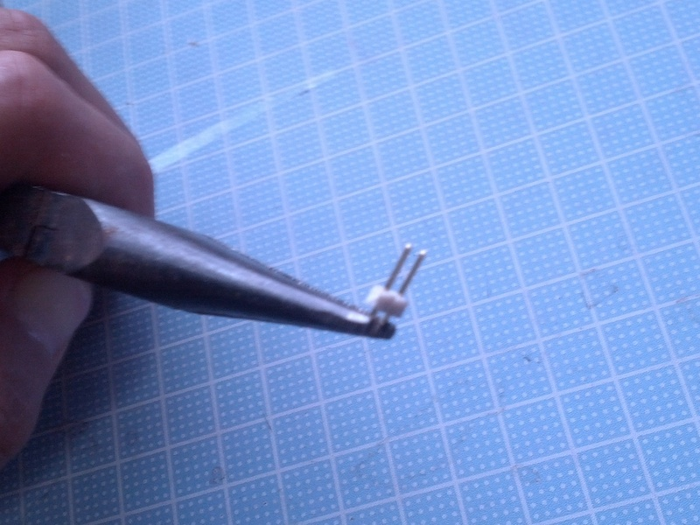
ブレッドボードをつかおう！！
ぶひんをさしてじっけんができます
＋のでんげん
をさすところ
ESXARをつなげると
3.3Vに
なります
あなは、
このように
つながって
います
ー（GND）の
でんげんを
さすところ
＋のでんげん
をさすところ
ー（GND）の
でんげんを
さすところ
ESXARにいろのついたぴんを
さしこんで
すぐぬけるときは
ラジオペンチで
すこしまげて
おこう
ブレッドボードとくみあわせて
じっけんをします

Slide 5
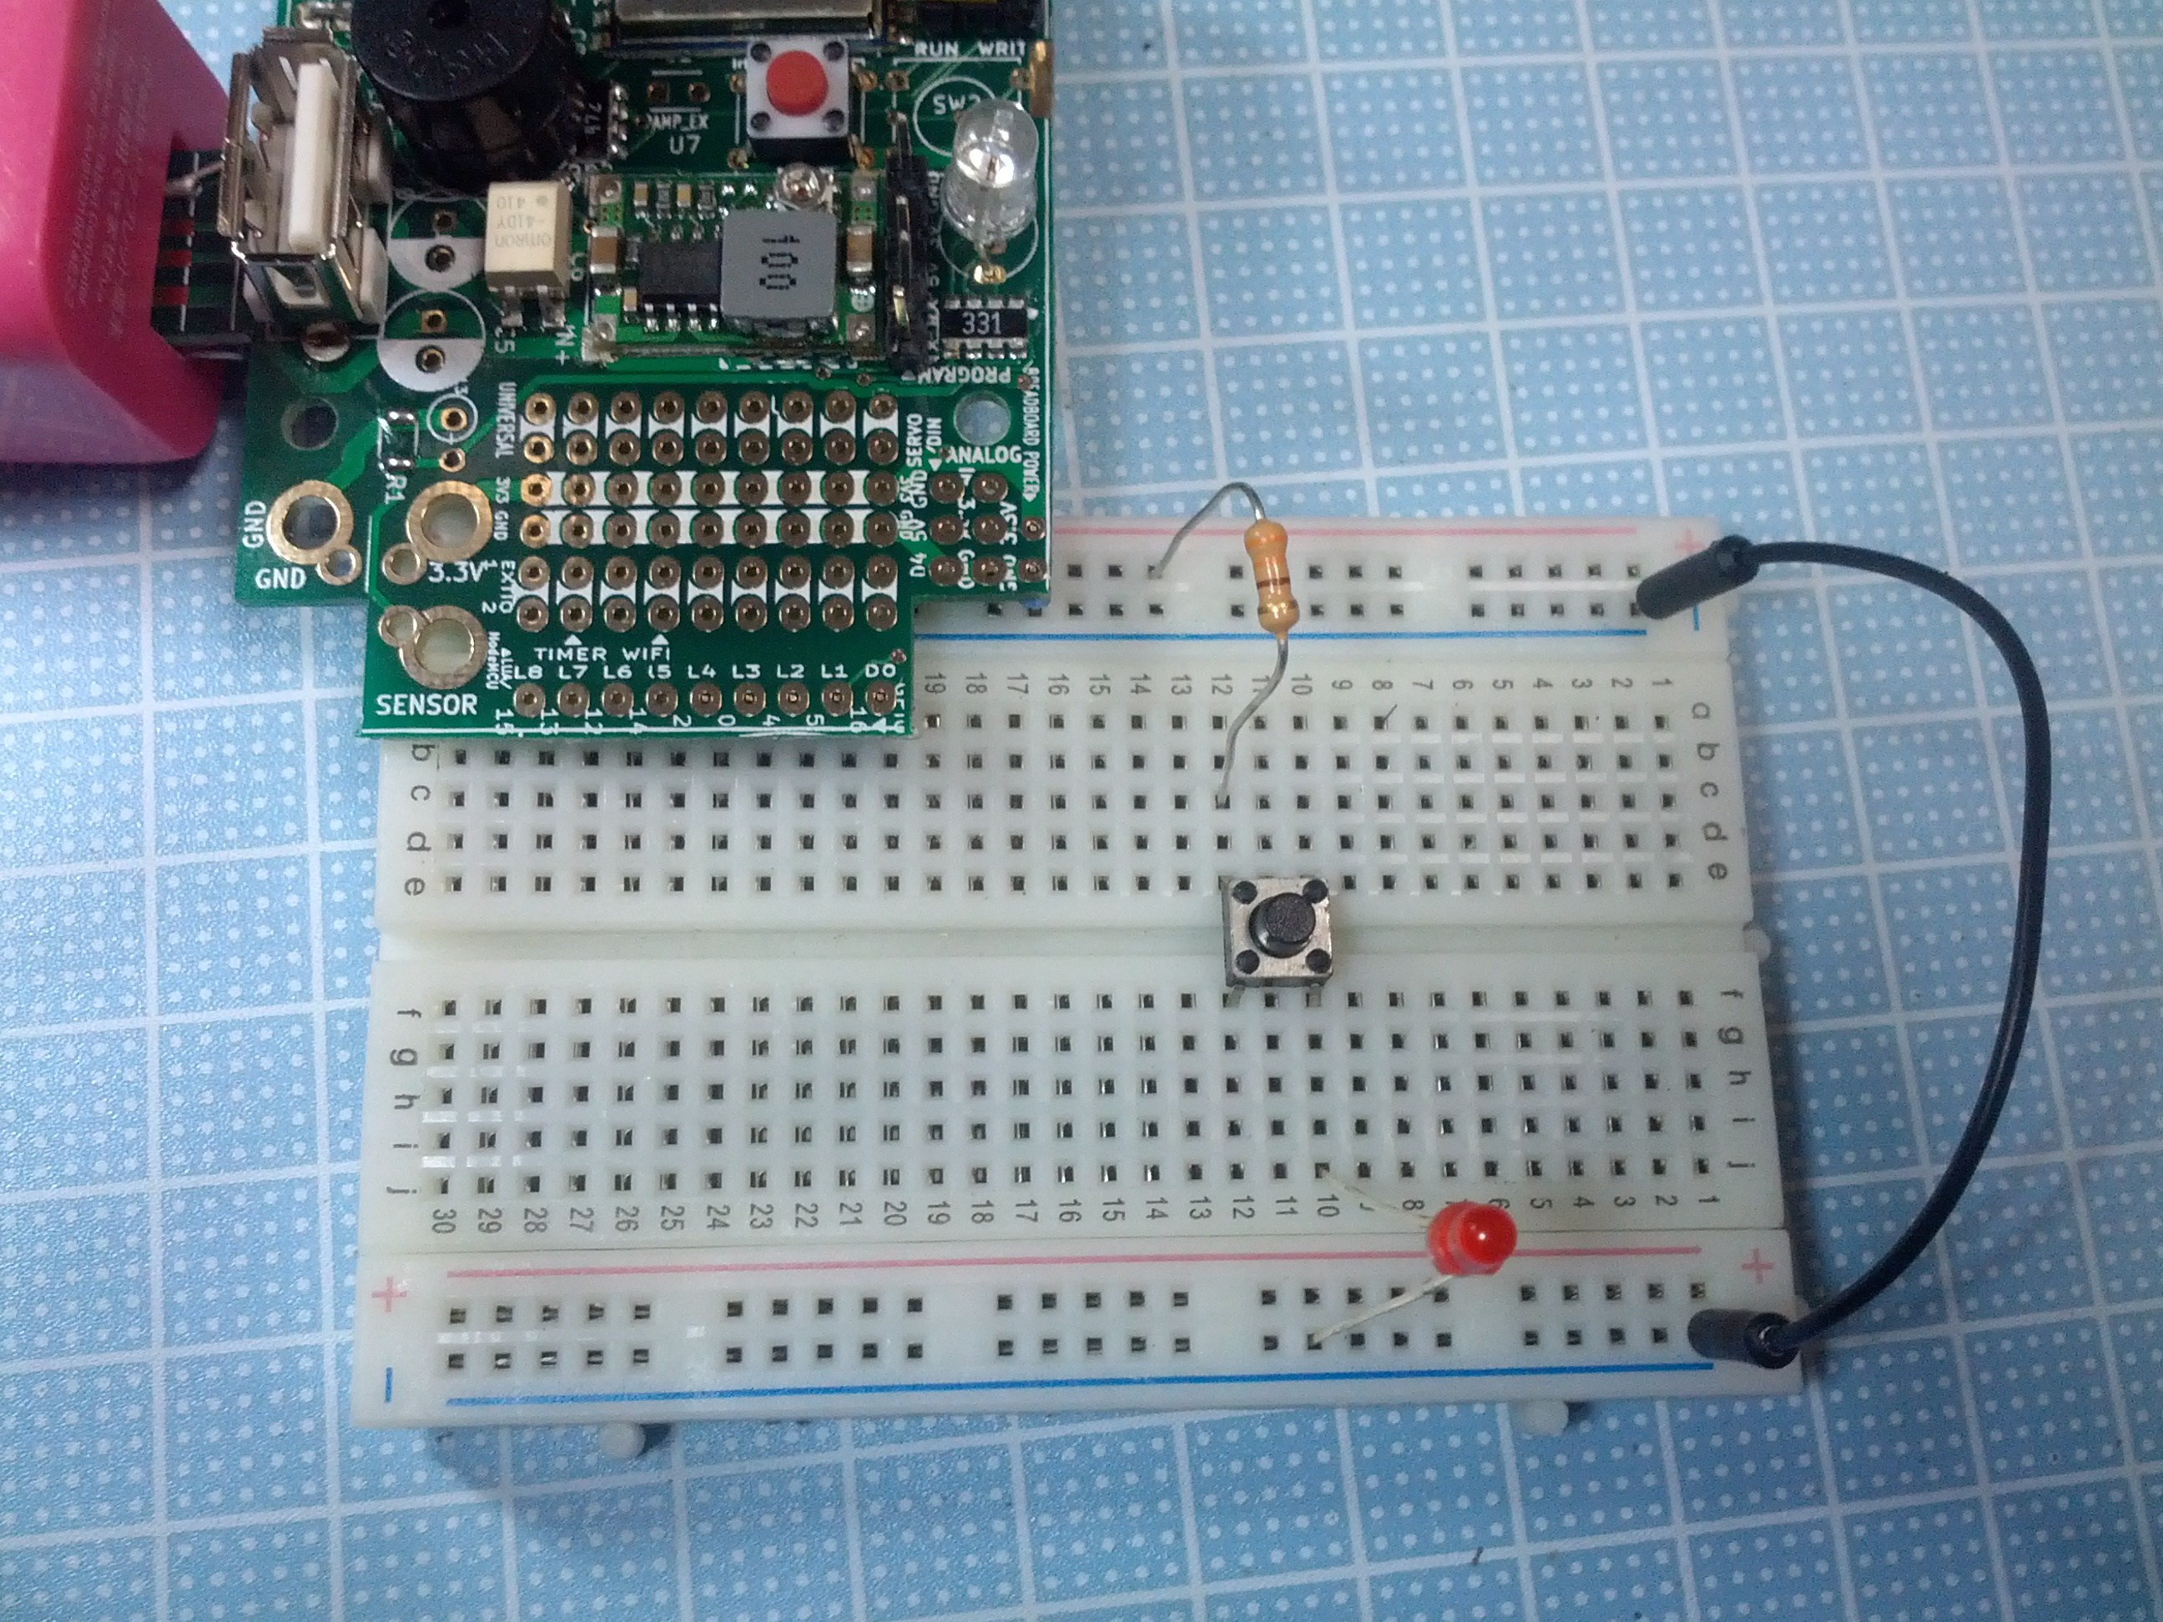
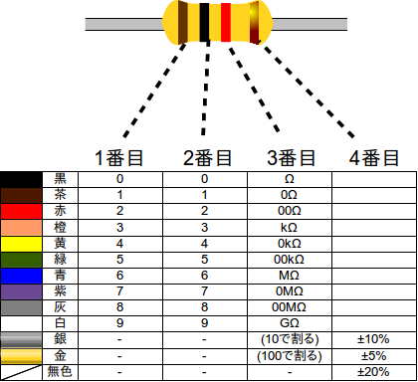
でんきのきほん！！
かいろ（回路）・・・でんきがまわるみち
ESXARの
＋のでんき（3.3V）につながっている（あか）
ーのでんき(0V・GND)につながっている(あお)
ていこう
でんきをよわめる
ここは
ESXARの
プログラムで
でんきがながれる
ようになる
スイッチ
おすとかいろが
つながる
GND
（0V）
LED
2Vぐらいでひかる
3.3Vだとこわれる
かいろず
うえのかいろをずにすると
このようになります
ESXAR
3.3V
ていこうのぶひん
のいろのみかた
GND(0V)
せんのいろ
まちがいをふせぐために、このような
きまりがあります。
あか ＋のでんき
このせつめいしょでは
5Vや3.3Vにつかいます
GND はくろ（またはあお）
しんごう あおやしろ、みどりなど

Slide 6
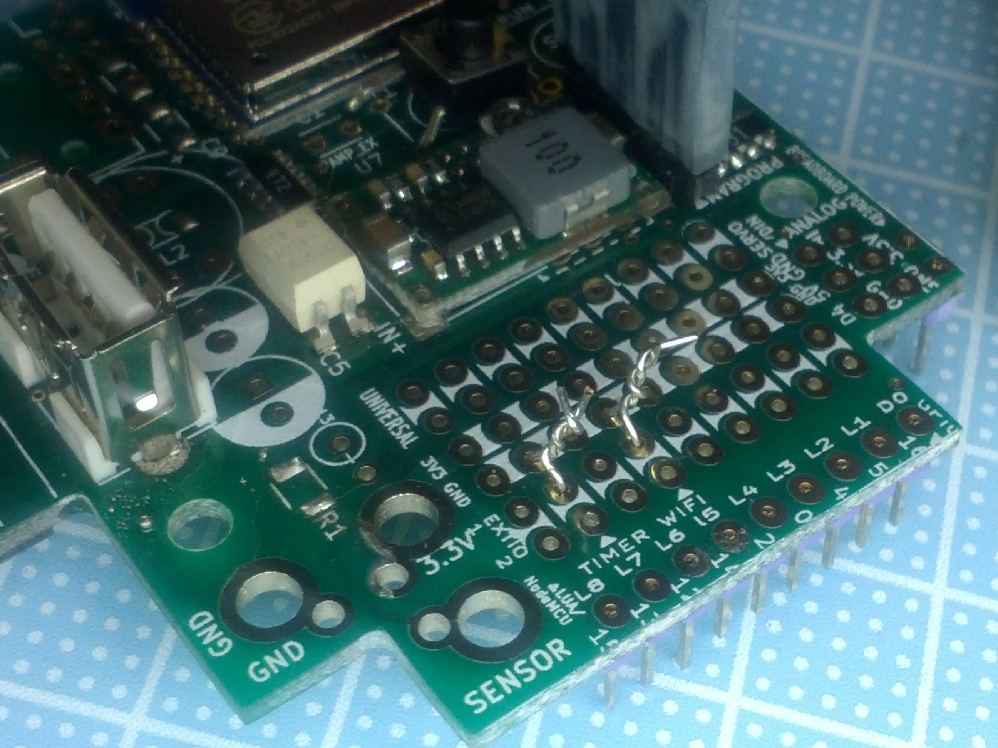
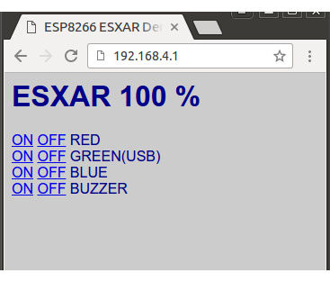
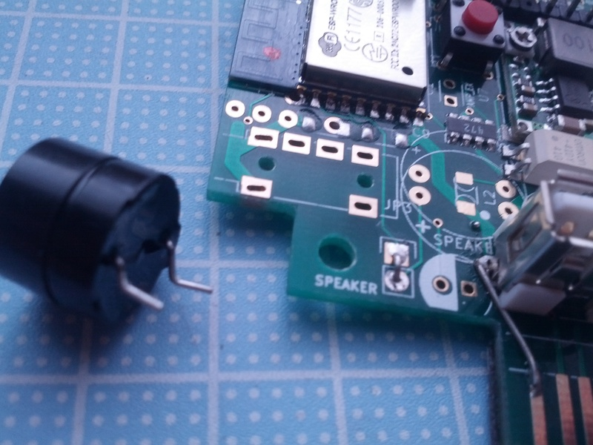
せっていしよう！！
ていこうの
あしなどを
きって
むすびます
ここをむすぶと
タイマーが
ONになります
ここをむすぶと
WiFiが
ONになります
タイマーをON
にしたとき
センサーがはんのうしたら、
５〜１０びょうだけONになります
（つうじょうはせんさーがはんのうしている
あいだずっとONになります）
センサーがどれだけ
はんのうしているか
みえます
WiFiをONにしたとき
ESXARがむせんLANの
おやきになります
センサーのはんのうを
みたりON/OFFの
そうさができます
フルカラー
LED
をつけたり
けしたりできます
100%になると
みどりがひかり、
USBがONに
なります
ブザーのあしはまげる
＋がわ
↓
ブザーをならしたり
とめたりできます
ブザーを
ならしたくないとき
ならしたくないときは
はずします
このいちに
ブザーをつけます
ここをていこうの
あしなどをつかって
せつぞくします

Slide 7
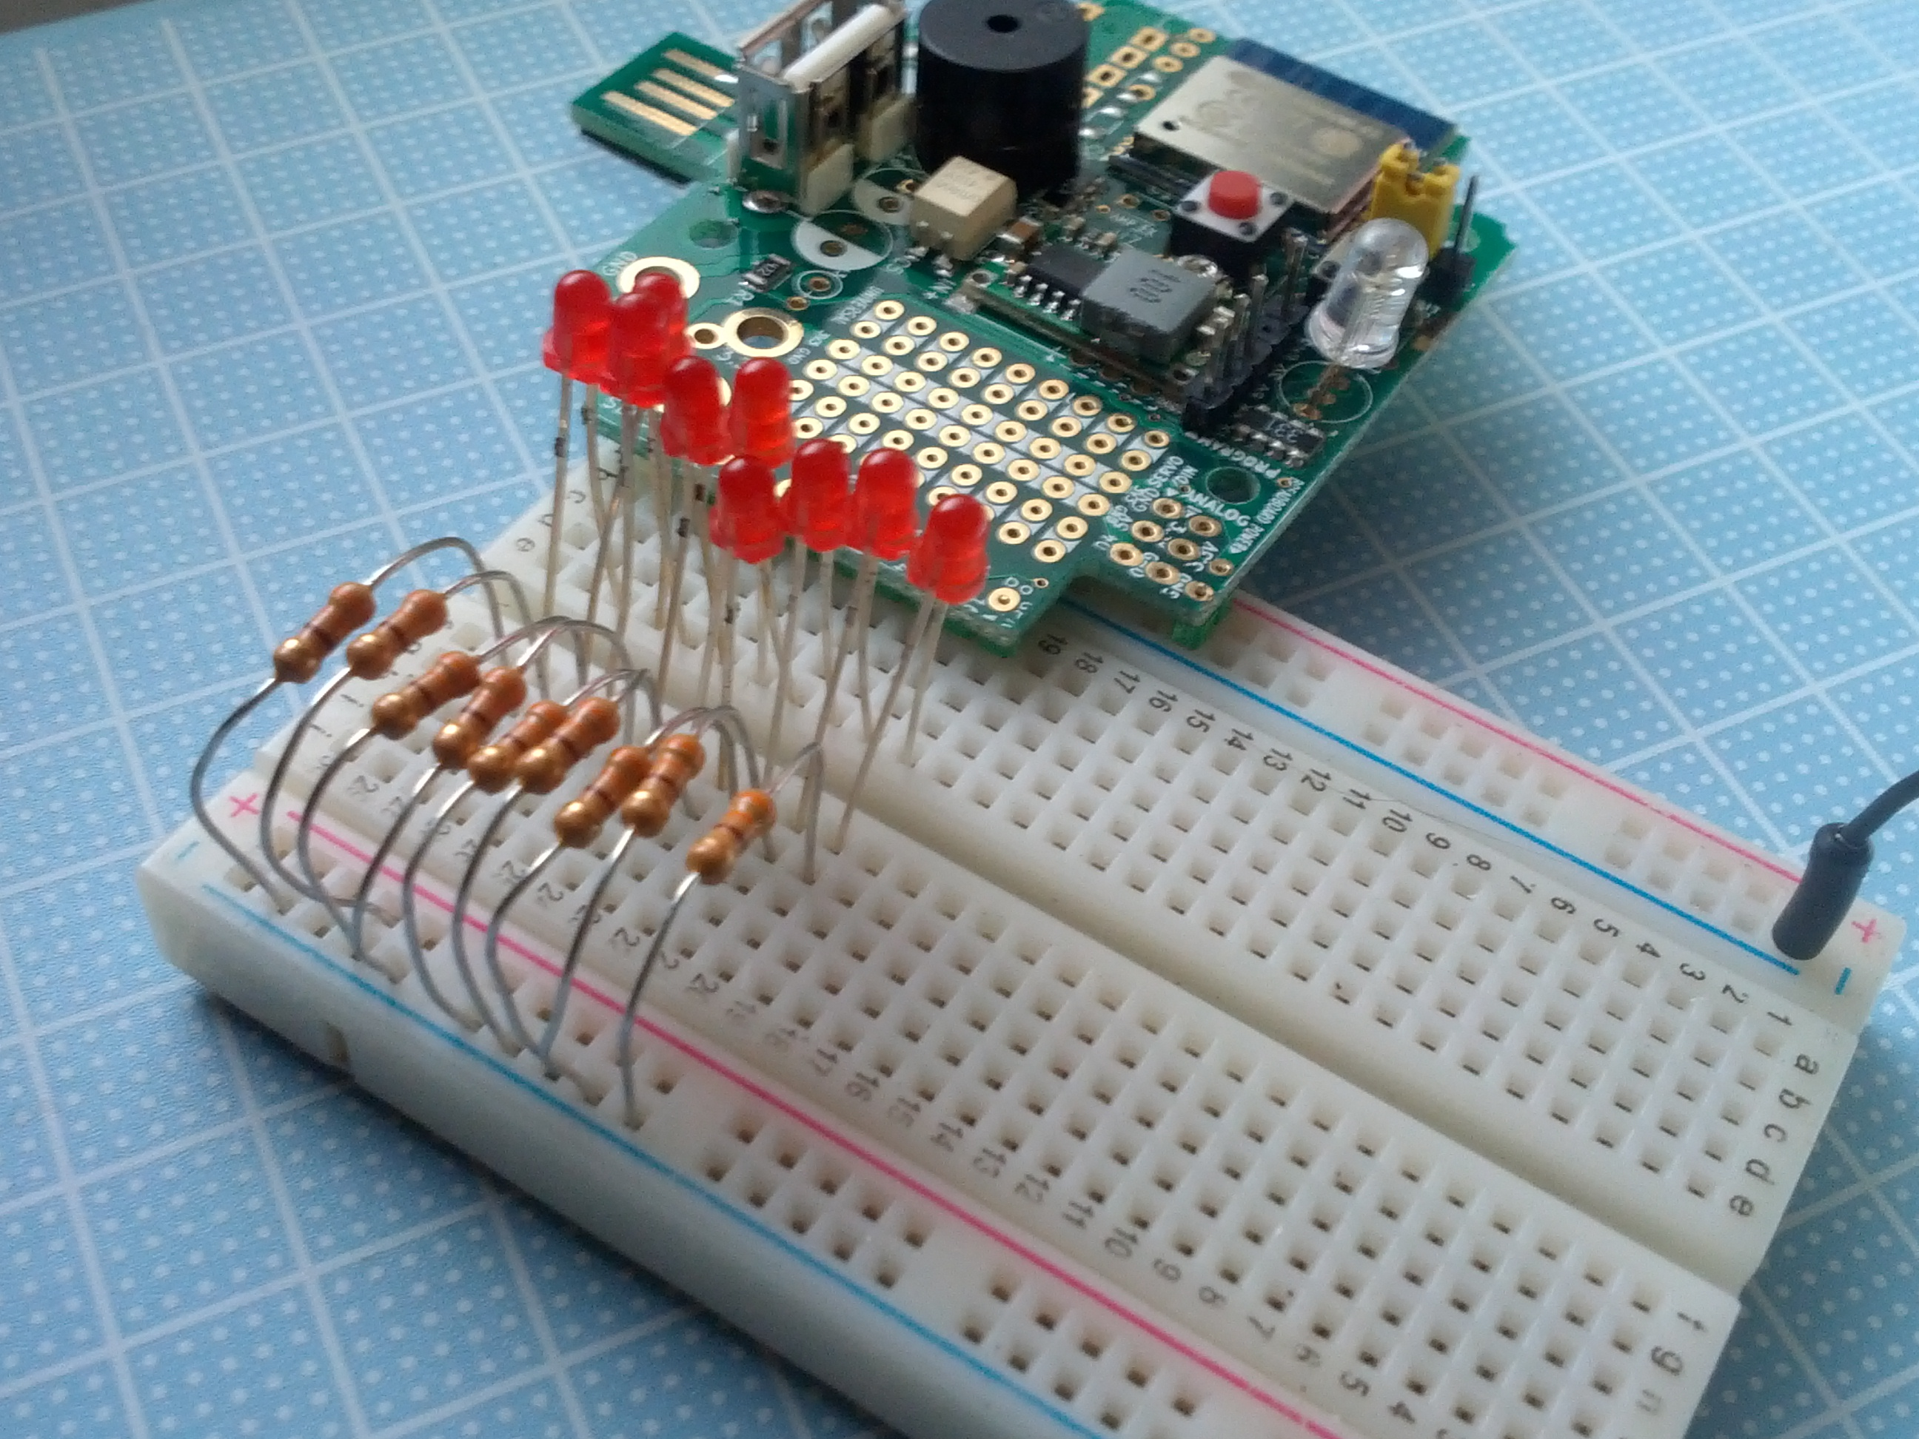
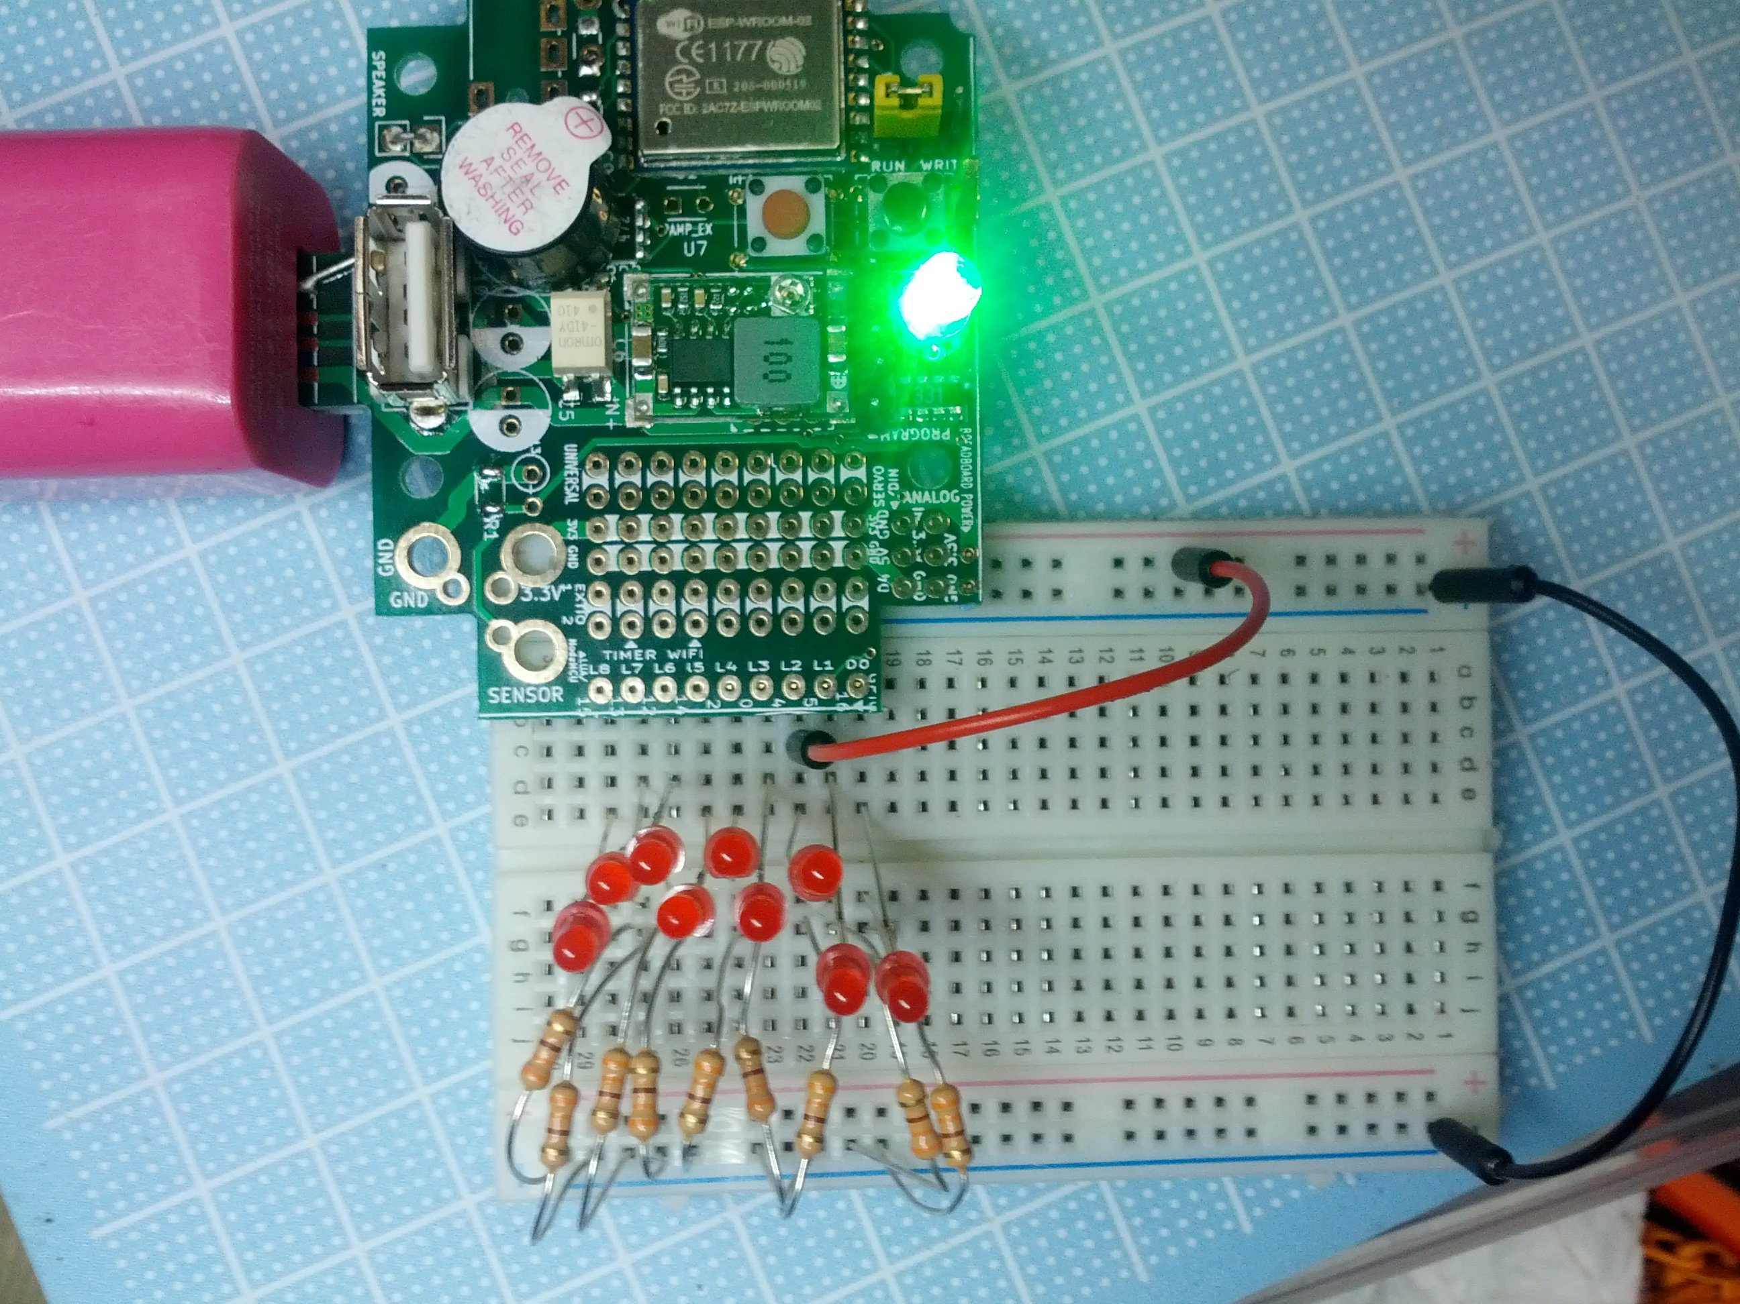
じっけんしよう！ １
（どうさのかくにん）
ちゅうい！
LEDはながいあしが
プラスがわです
（しゃしんのうえがわ）
ていこうは、330Ωを
つかいます
（だいだい だいだい ちゃ きん）
じっけん1
どうさテストをします。
でんげんをいれるかリセットをおすと
いちどだけひかりがはしります
じっけん２
フルカラーLEDをつけます。
あかのせんをどこにさしたらいろが
かわるかためしてみましょう。

Slide 8
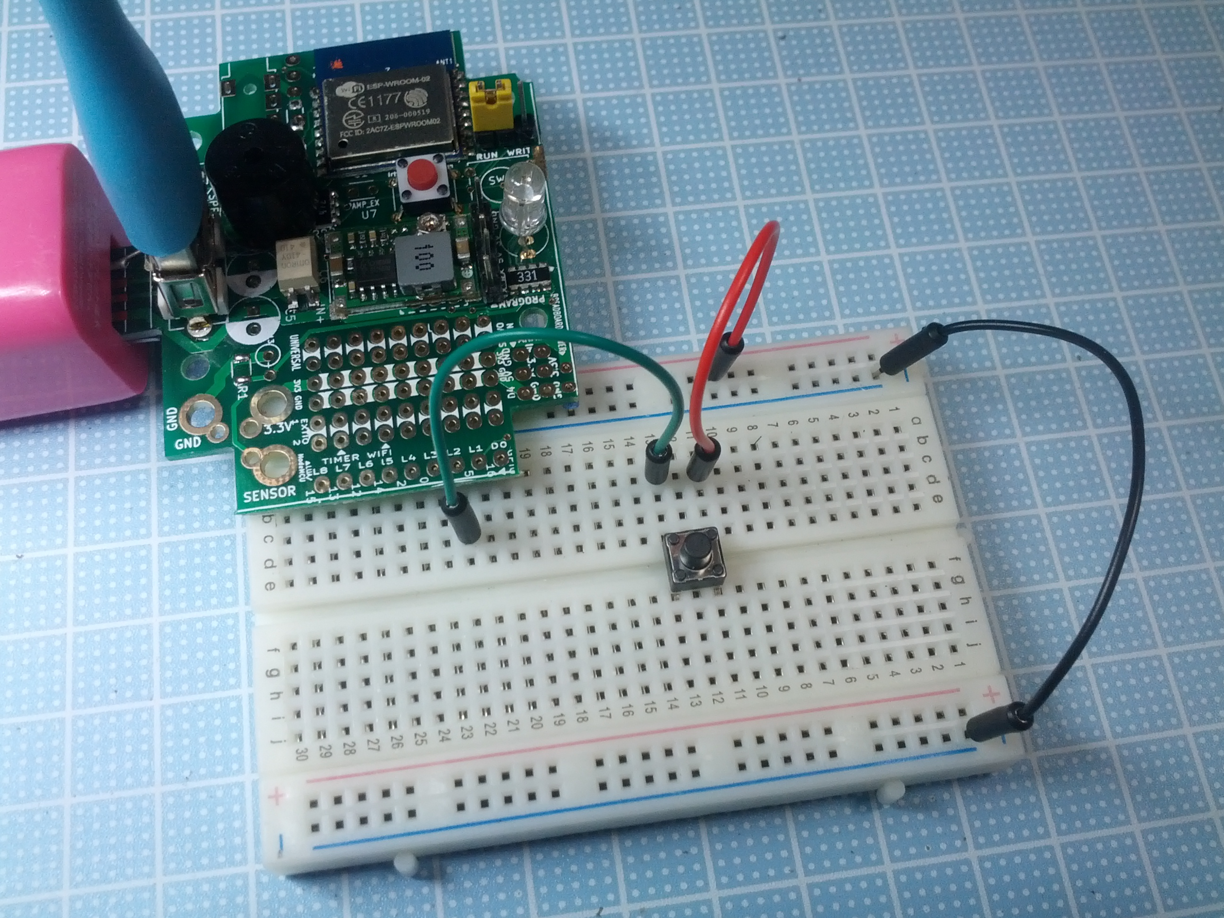
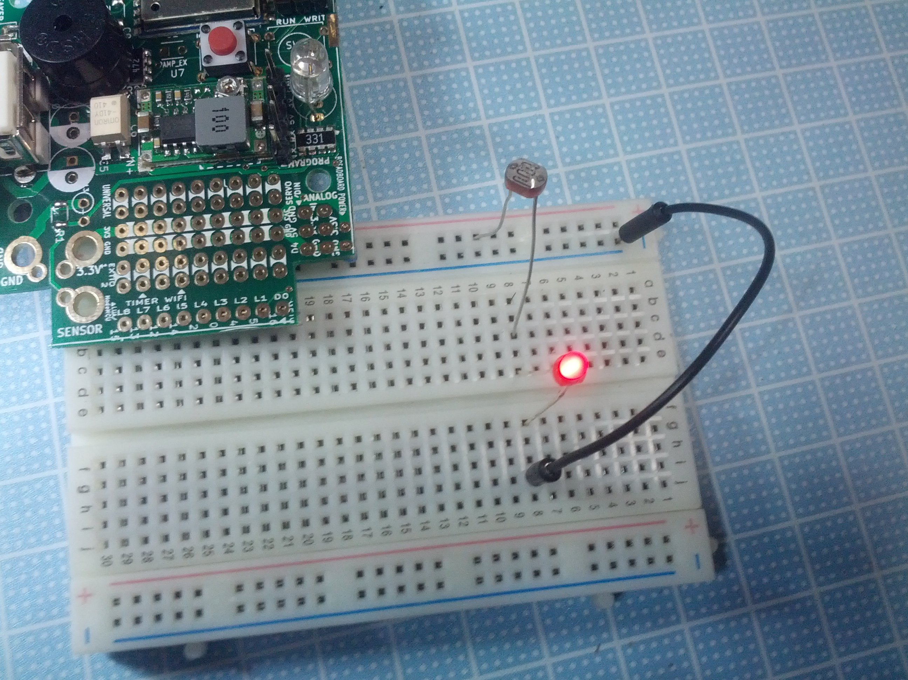
じっけんしよう！ ２
（でんきのじっけん）
じっけん3
スイッチでLEDをつけます。
スイッチはESXARからとりはずし
てつかってください
じっけん4
USBのライトやせんぷうきをつけ
て、スイッチでうごかしてみます。
じっけん5
ひかりセンサーをつかって、
あかるさでひかりがどう
かわるかみてみましょう。

Slide 9
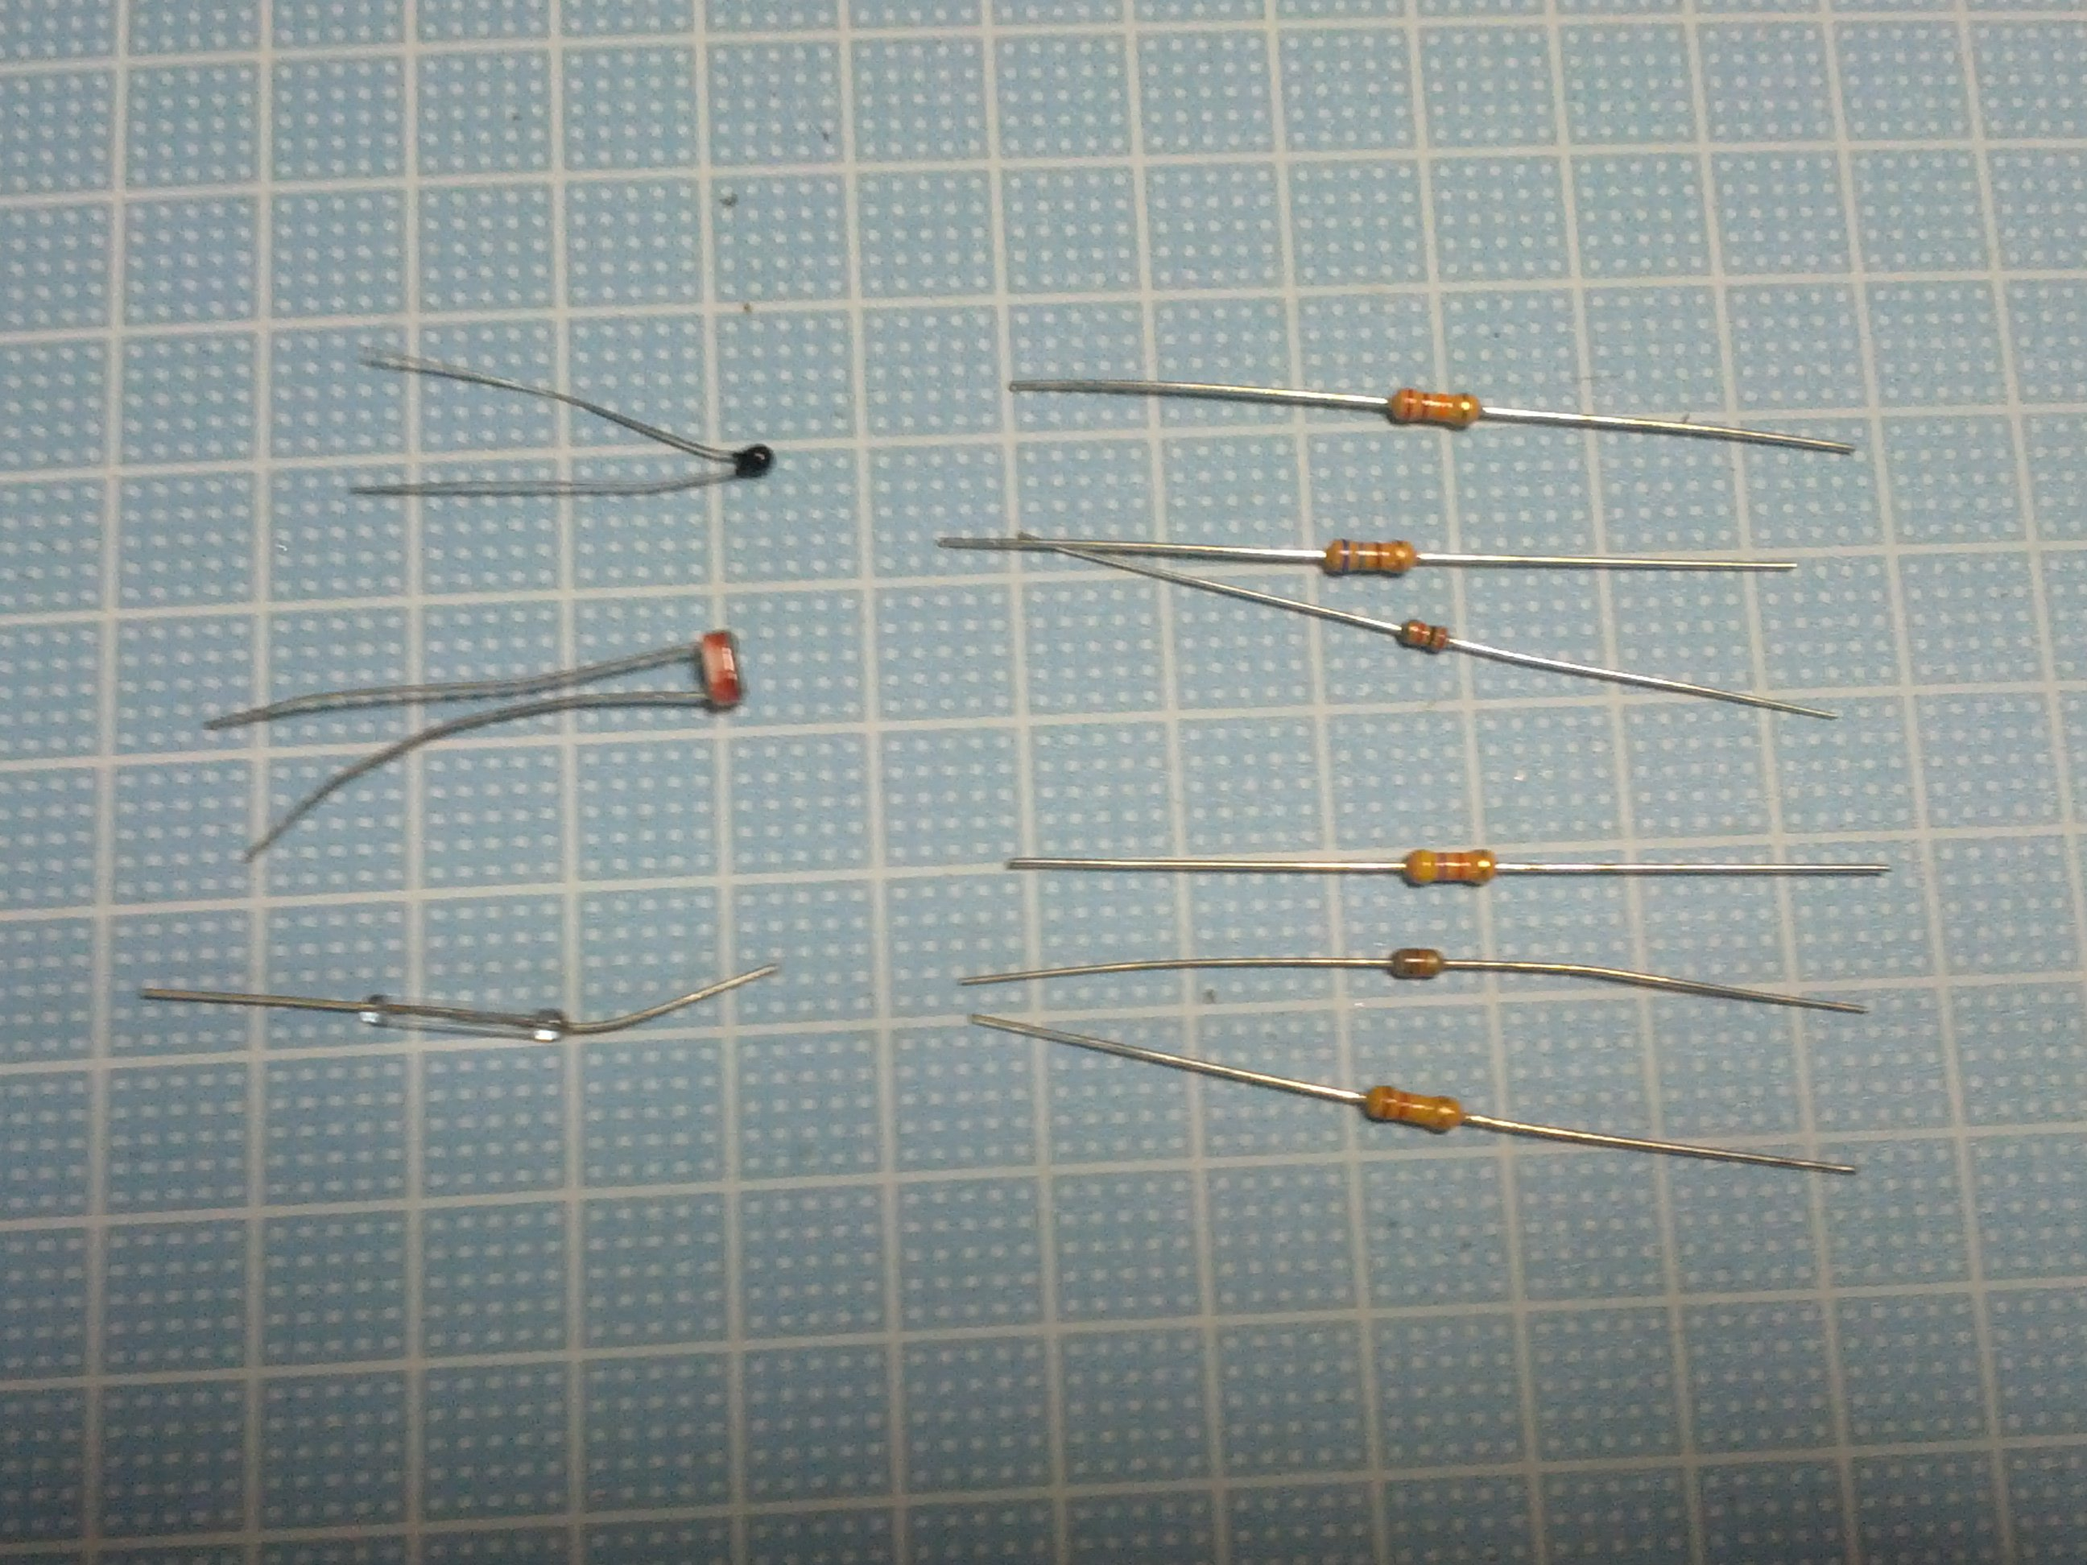
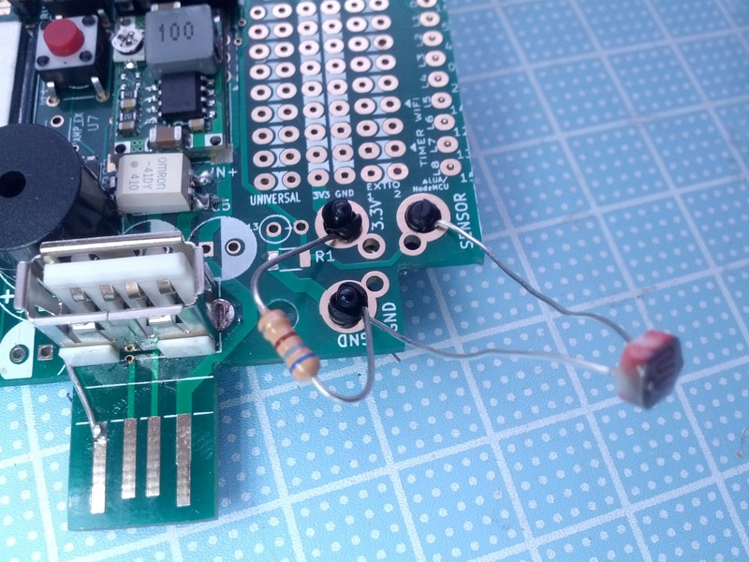
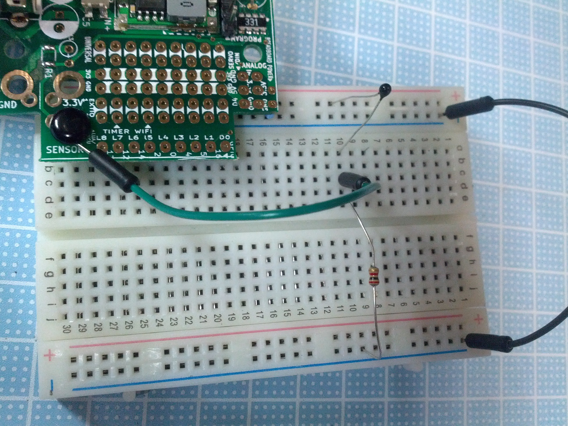
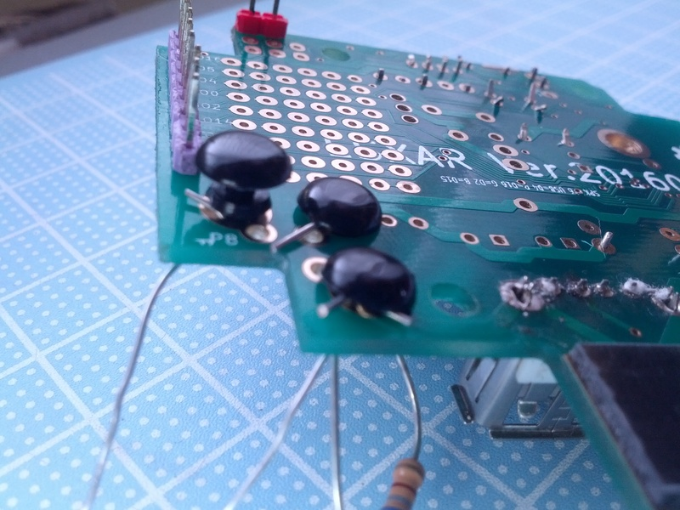
センサーをつかおう！
センサは3しゅるい
サーミスタ（おんどせんさ）
おんどがあがるとていこうがちいさくなります
25℃で10kΩのていこうになります。
CDS（あかるさせんさ）
あかるくなるとていこうがちいさくなります
明るいところで10kのていこうになります
リードスイッチ（じしゃくせんさ）
じしゃくがちかづくとでんきがながれます
ていこうのせつめい
センサーのせいしつにあわせて、ていこうをつかいます。
ていこうはでんきのでんあつをちょうせつするぶひんです。
330Ω（330オーム） だいだい だいだい ちゃ きん
680Ω（680オーム） あお はい ちゃ きん
2kΩ（2000オーム） あか くろ あか きん
4.7kΩ（4700オーム） き むらさき あか きん
10kΩ（10000オーム） ちゃ くろ だいだい きん
22kΩ（22000オーム） あか あか だいだい きん
センサ
ていこう
ていこうもセンサも
むきはありません
ブレッドボード
なしでつなげるには
GNDと3.3Vのあなを
かつようしてください
センサをつなげよう
おんどやばらつきで、ていこうのあたいはちょうせいしてください
サーミスタをつなげよう
したがわセンサ、うえがわ22kΩにしたばあい つめたくなるとON
うえがわセンサ、したがわ2kΩにしたばあい あたたかくたくなるとON
CDSをつなげよう
したがわセンサ、うえがわ680Ωにしたばあい くらくなるとON
うえがわセンサ、したがわ10kΩにしたばあい あかるくなるとON
リードスイッチをつなげよう (ていこうはどれでもOKです)
したがわセンサ、うえがわ4.7kΩにしたばあい じしゃくがとおざかるとON
うえがわセンサ、したがわ4.7kΩにしたばあい じしゃくがちかずくとON
センサ
ていこう
うえがわセンサのれい
したがわセンサのばあいは
せんさとていこうをぎゃくに
します
うらからとめます
はみでたあしが
ほかにせっしょくしない
ようにちゅうい

Slide 10
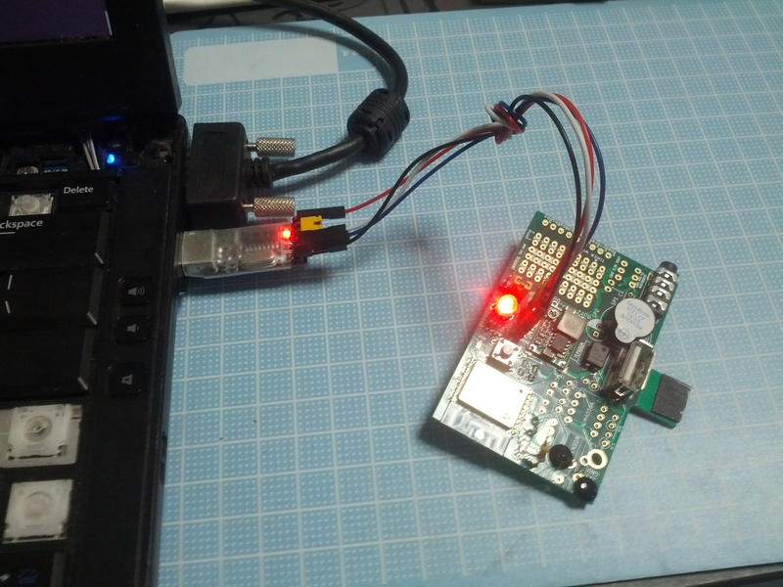
じぶんでぷろぐらむをするには
なかにはいっているプログラム(ばっすい)
スタート
L0〜L8まで
ひかりをはしらせる
（テストをする）
WIFIモード?
OFF
タイマー?
OFF
ON
ON
WiFiON
5びょう
USB ONにする
USB ONにする
センサー?
100%
USB OFFにする
100%じゃない
USBOFFにする
この、プログラムをなおしたいときや、もっとべつのプログラム
にしたいときは、むずかしくなりますがパソコンをつかってじぶんで
ぷろぐらむをつくってかきこみをします。
むずかしいですが、「ESXAR デベロッパーズマニュアル」をよんでください。

Slide 11
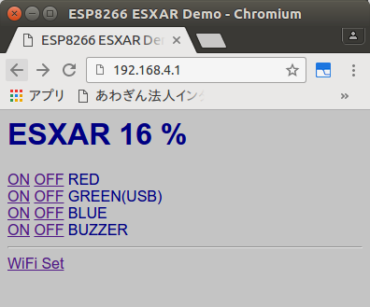
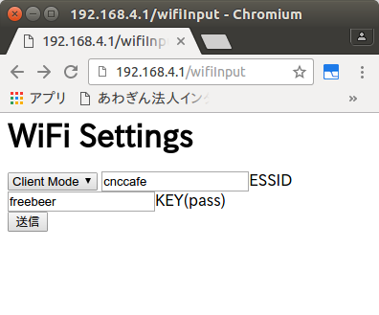
IoTでつかおう！
IoT（もののインターネット）
ほんとうは、ESXARはインターネットにつなげてじどうでメールしたり
インターネットからそうさしたりします。
けれども、インターネットにせつぞくするとキケンなことがあるので
こんかいはスマホとせつぞくするだけにします。
スマホからESXARがみえたりそうさしたりできます。
アクセスするにはスマホやタブレット、ぱそこんなどの
Wi-Fiのせっていをします
ESSIDはORION (オリオン)
key(パスワード)はgalaxcity
せっていができたら、Webブラウザで
http://192.168.4.1
をひらきます
（いえのむせんにつなぐにはプログラムをするひつようがあります）

Slide 12
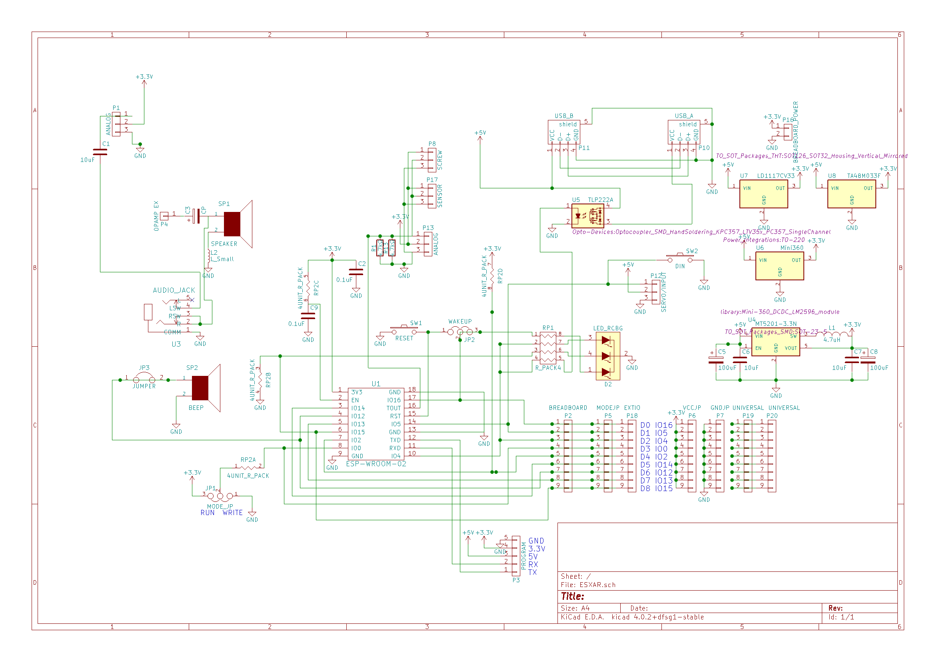
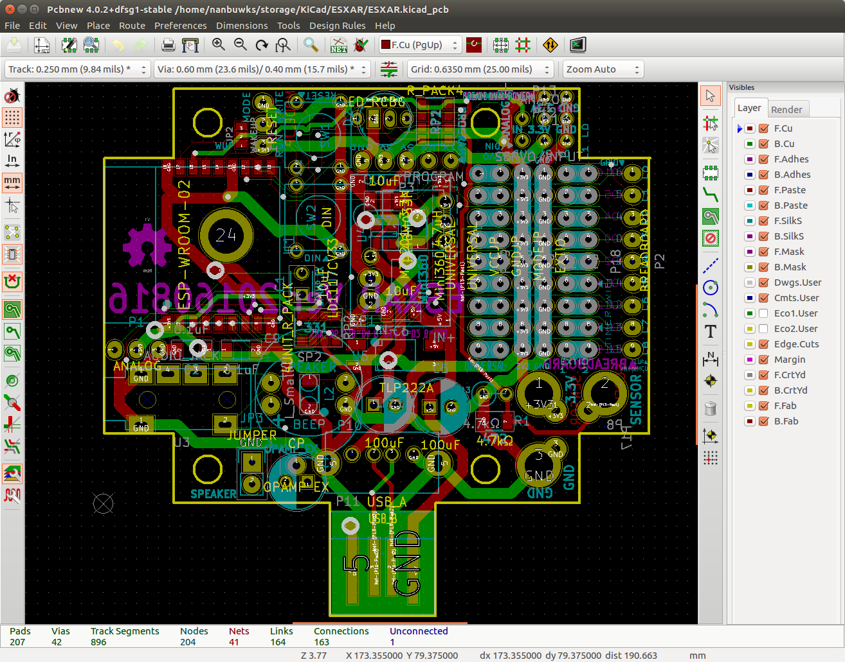
これがせっけいずだ！

